Slide 1
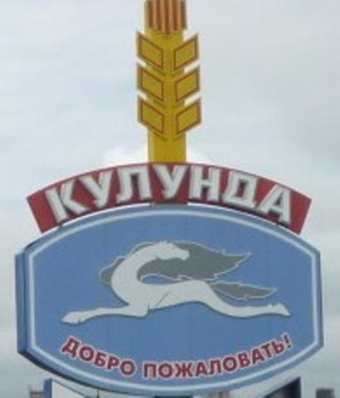
Кулунда спортивная!
Подготовила руководитель физического воспитания Ивашина О.В.

Slide 2
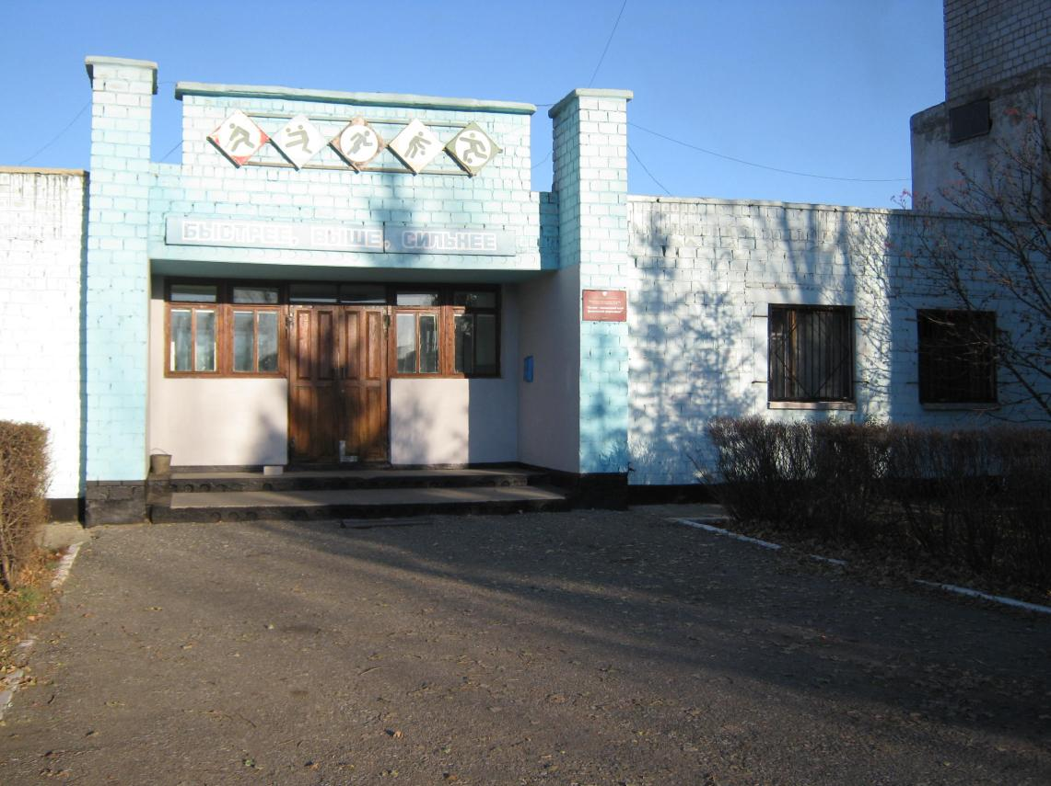
В настоящее время ДЮСШ работают 6 отделений
(баскетбол, футбол, хоккей с шайбой, тхэквондо,
спортивная аэробика, гиревой спорт),
где систематически занимаются более 600 школьников района.

Slide 3
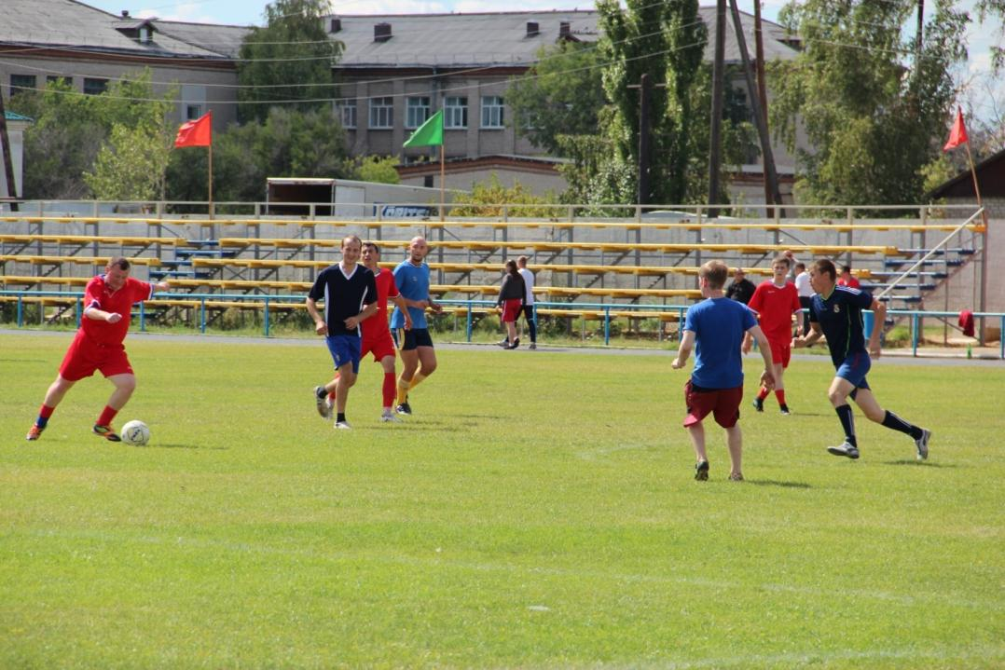
Виды спорта:
Футбол

Slide 4
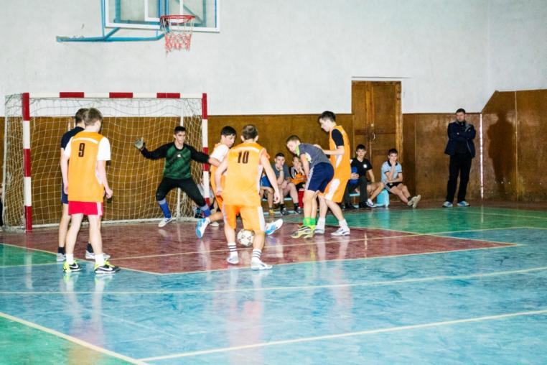
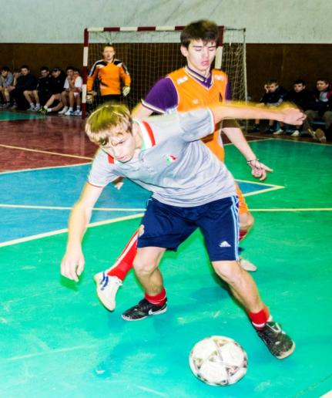
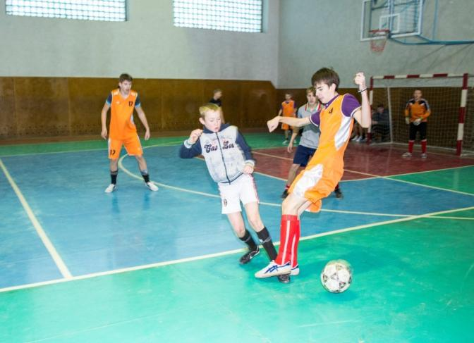

Slide 5
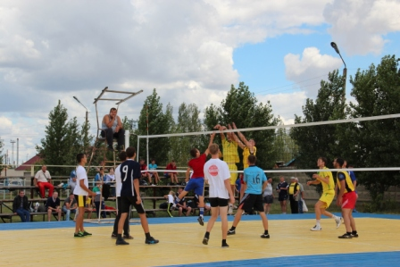
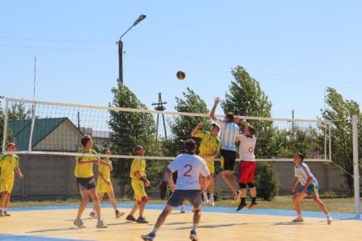
Волейбол

Slide 6
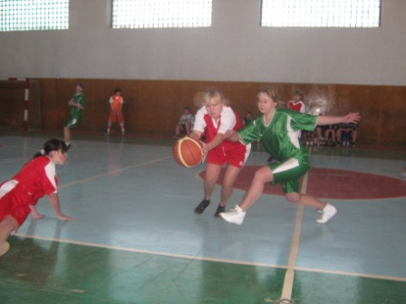
Баскетбол

Slide 7
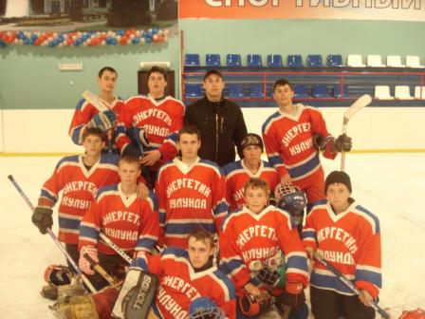
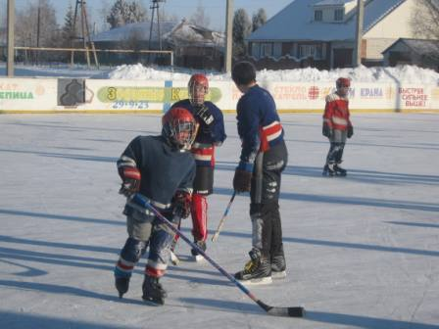
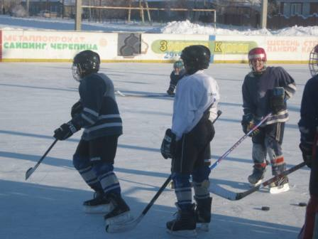
Хоккей
с шайбой

Slide 8
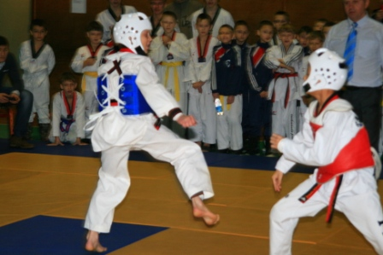
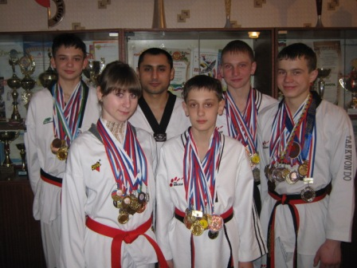
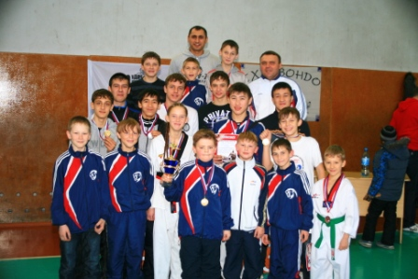
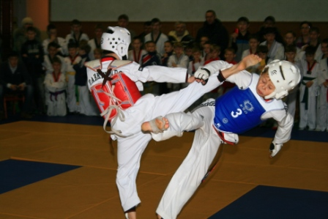
Тхэквондо

Slide 9
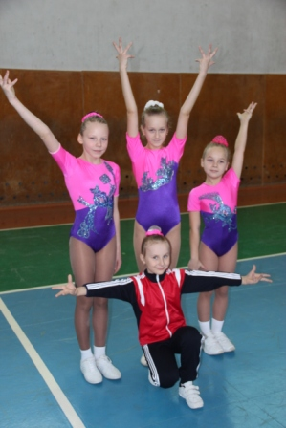
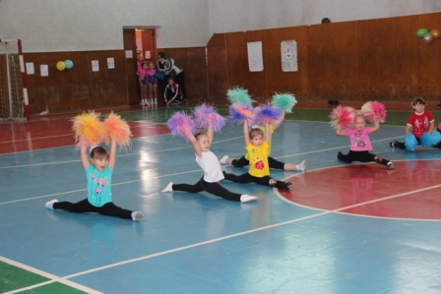
Спортивная аэробика.

Slide 10
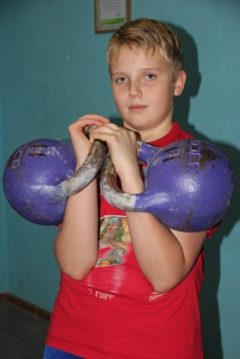
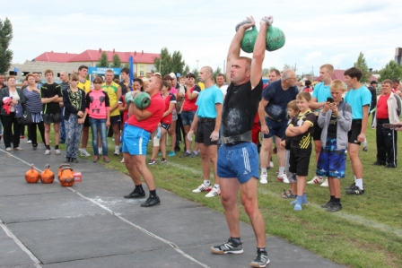
Гиревой спорт

Slide 11
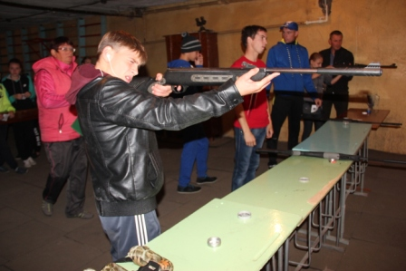
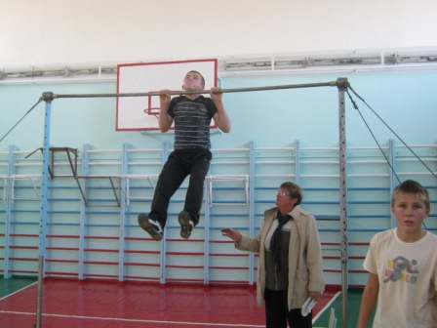
Соревнования по летнему полиатлону
в зачет спартакиады школьников Кулундинского района

Slide 12
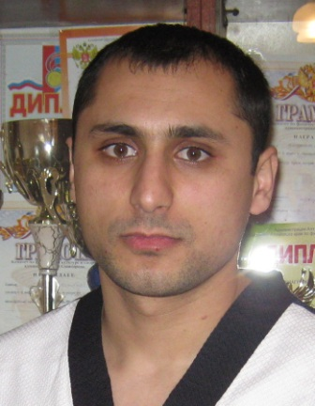
Журавлёв Виталий Александрович
Мастер спорта России по гиревому спорту.
Чемпион Мира по гиревому спорту (2011)
Азизов Сархан Мамедович
мастер спорта России
по тхэквондо
(ВТФ) чёрный пояс , 2 дан.

Slide 13
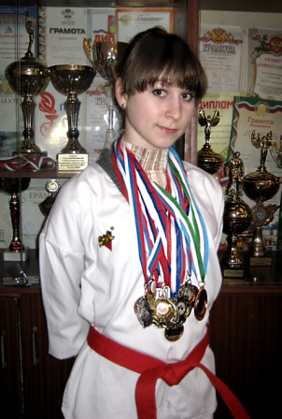
Шуст Татьяна
КМС по тхеквондо.
Призёр Всероссийских соревнований

Slide 14
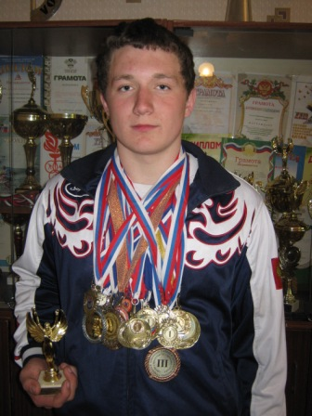
Катаев Сергей
Кандидат в мастера спорта
по гиревому спорту

Slide 15
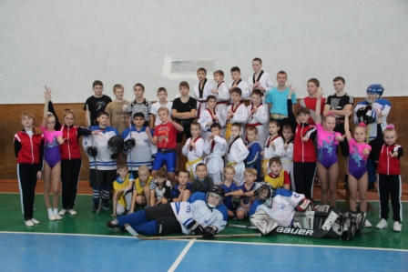
воспитанники ДЮСШ

